Slide 1
RECOBOOK
teamreco
전혜진 김형원 안성근 이인영

Slide 2
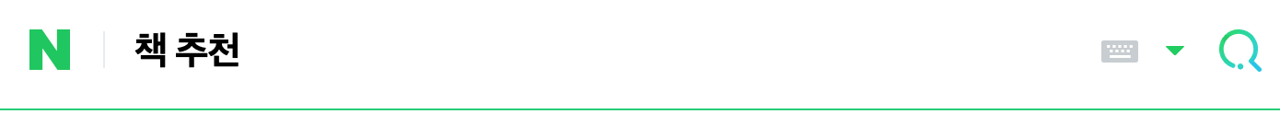
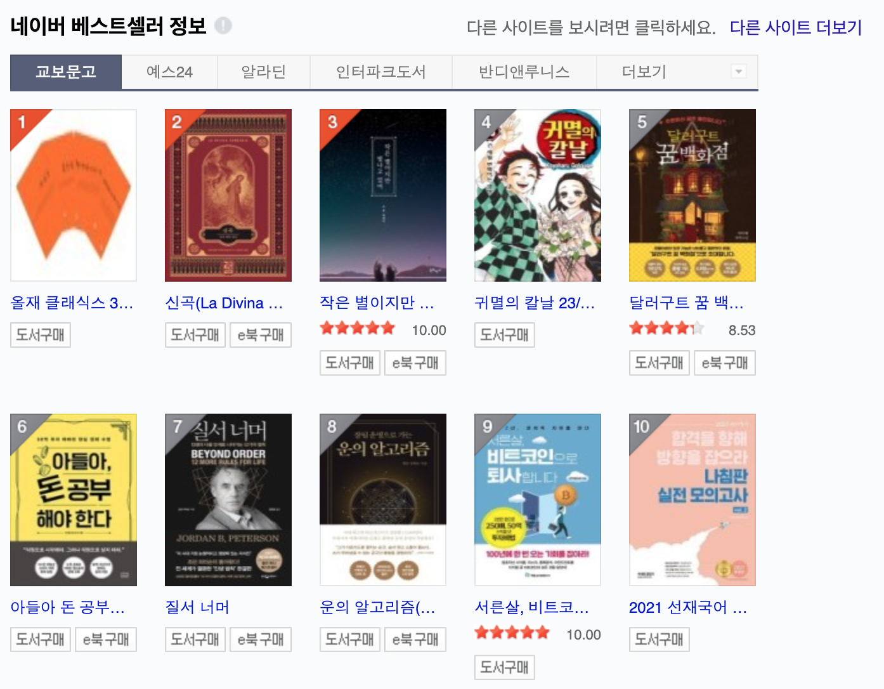
주제 선정 배경

Slide 3
주제 선정 배경
책을 선정할 때마다 베스트셀러를 기준으로 고르게 됨
진짜 나에게 잘 맞는 책은 무엇일까?

Slide 4
프로젝트 목표
머신러닝을 통해 책 추천 시스템을 구축하여 챗봇을 이용한 서비스를 개발한다
RECOBOOK
RECOBOOK
책 제목
한줄 리뷰
책 제목
한줄 리뷰
추천 책 목록

Slide 5
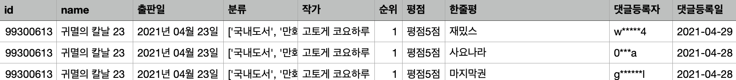
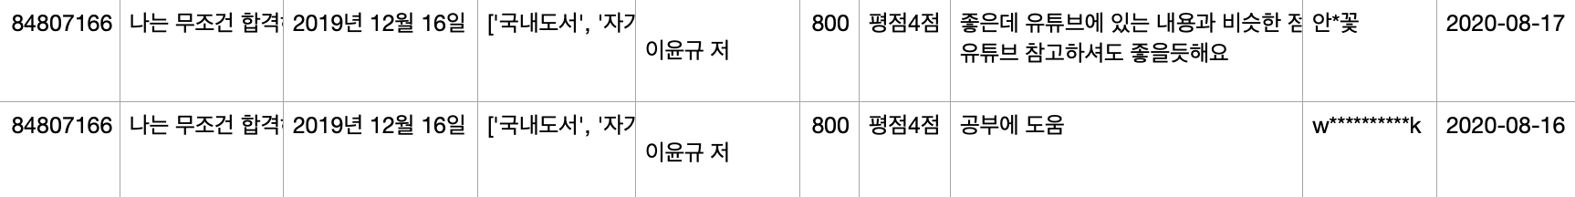
데이터 구축
Yes24 베스트셀러 800권 크롤링
: 책 id, 책 제목, 작가, 출판일, 카테고리, 리뷰등록자, 리뷰내용, 리뷰등록일
.
.
.
.
.
.

Slide 6
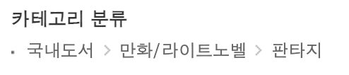
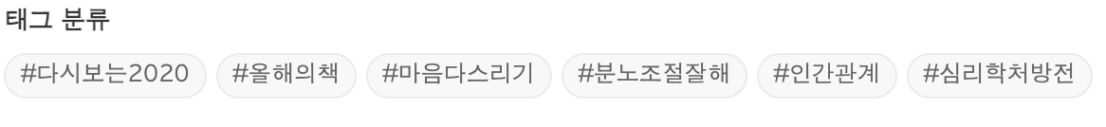
모델 구축
1. 추천 범위 설정 : 카테고리와 태그 분류를 사용하여 원하는 범위 내에서 추천
2. 리뷰 분석 : 리뷰의 감정 점수를 사용하여 아이템 간 협업 필터링 한 정보 기반으로 예측
3. 책 소개 글 분석 : 텍스트 분석을 통해 키워드의 중복이 많은 책 추천

Slide 7
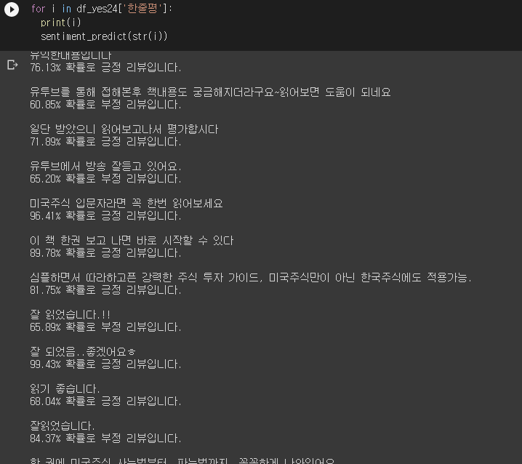
진행 상황
감정분석 모델을 통한 리뷰 긍/부정 분석
: 크롤링한 데이터로 train, test 진행

Slide 8
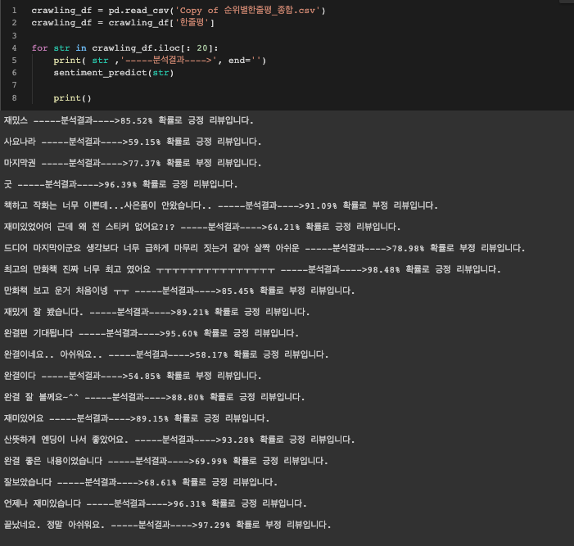
진행 상황
감정분석 모델을 통한 리뷰 긍/부정 분석
: 네이버 쇼핑몰 감정분석 데이터로 train,
크롤링한 데이터로 test 진행

Slide 9
향후 방향
1. 감정 분석 모델 accuracy 높여서 추천 모델 만들기.
2. 긍/부정을 넘어 다양한 감정에 대한 확률 값 추출하기.
3. 추천 범위 설정 함수 만들기.
4. 책 소개 글 형태소 분석해서 단어사전 만들기.

